Slide 1

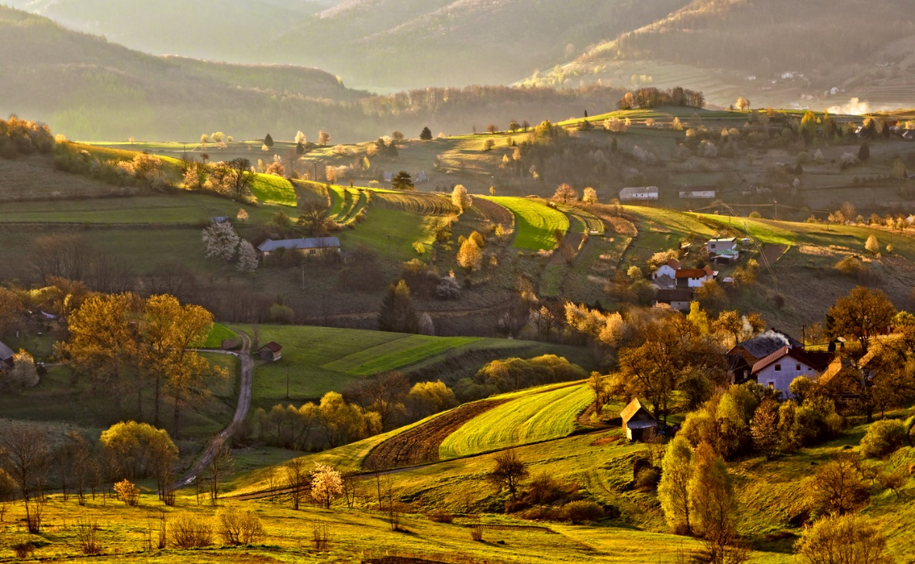
Integrovaný manažment krajiny, voda a klimatická zmena
Michal Kravčík
Ľudia a voda
XI. Fórum Vidieckeho parlamentu na Slovensku
23.10.2020
Online

Slide 2
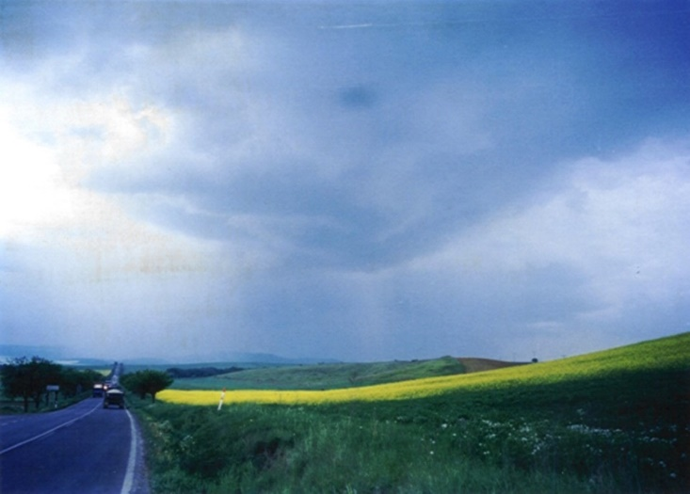
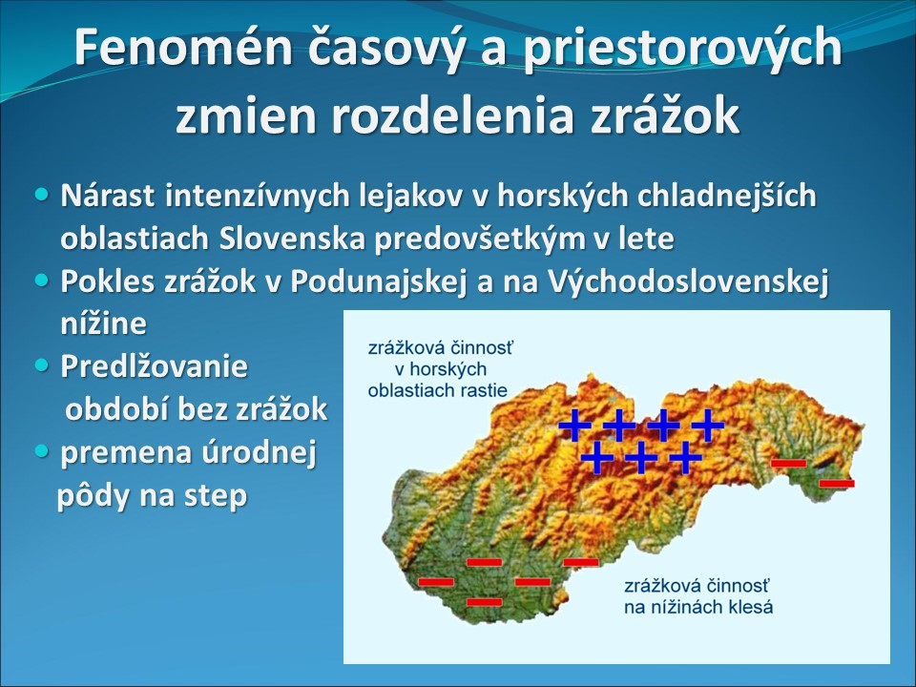
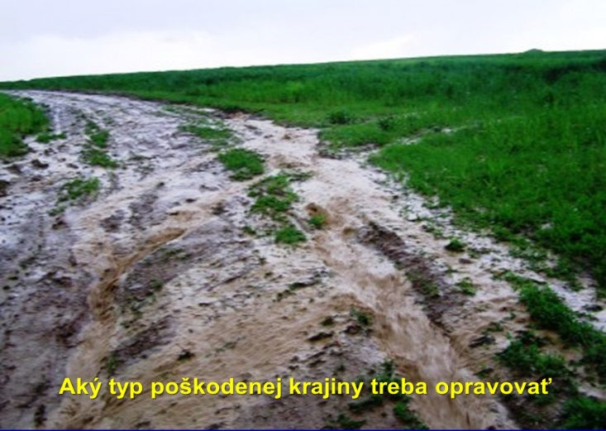
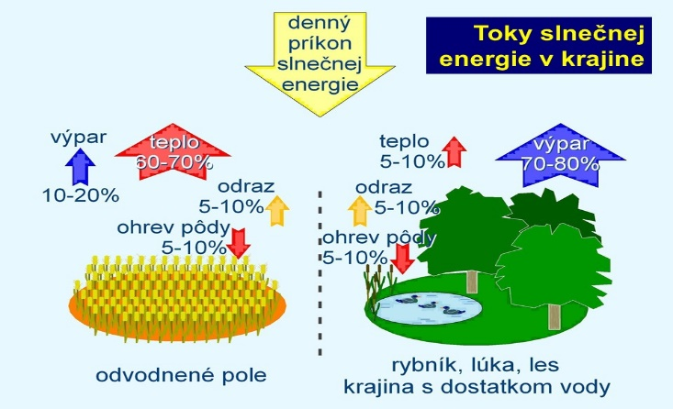

Slide 3
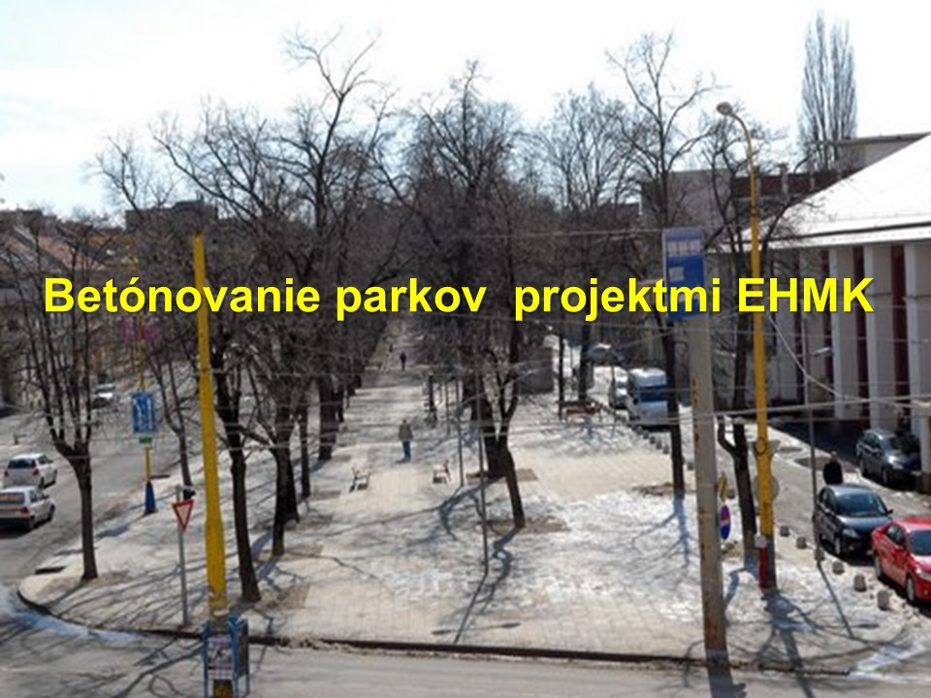
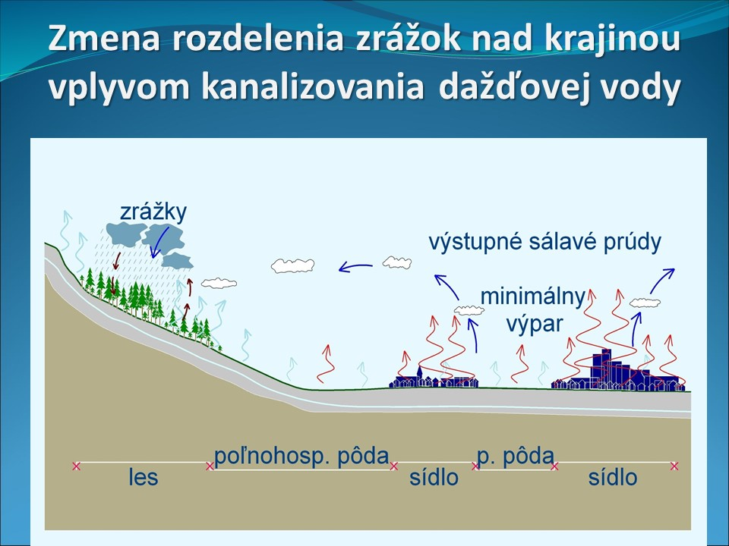
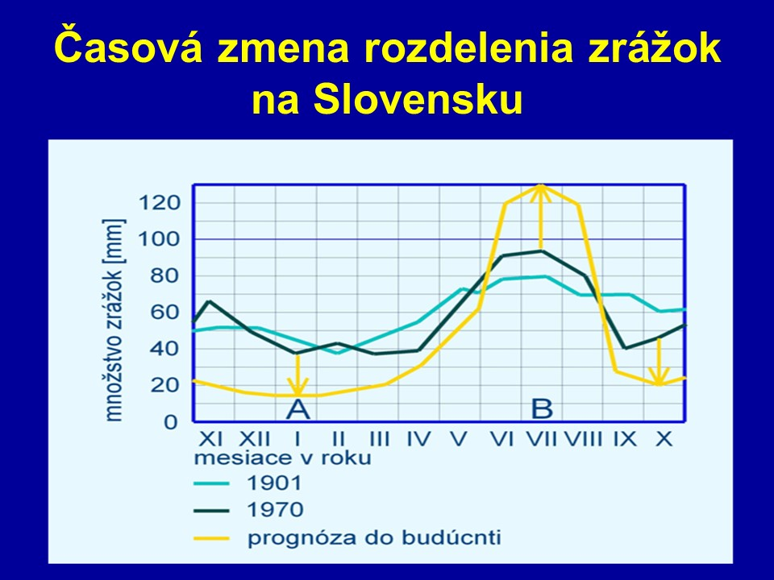
Vidiek versus mestá

Slide 4
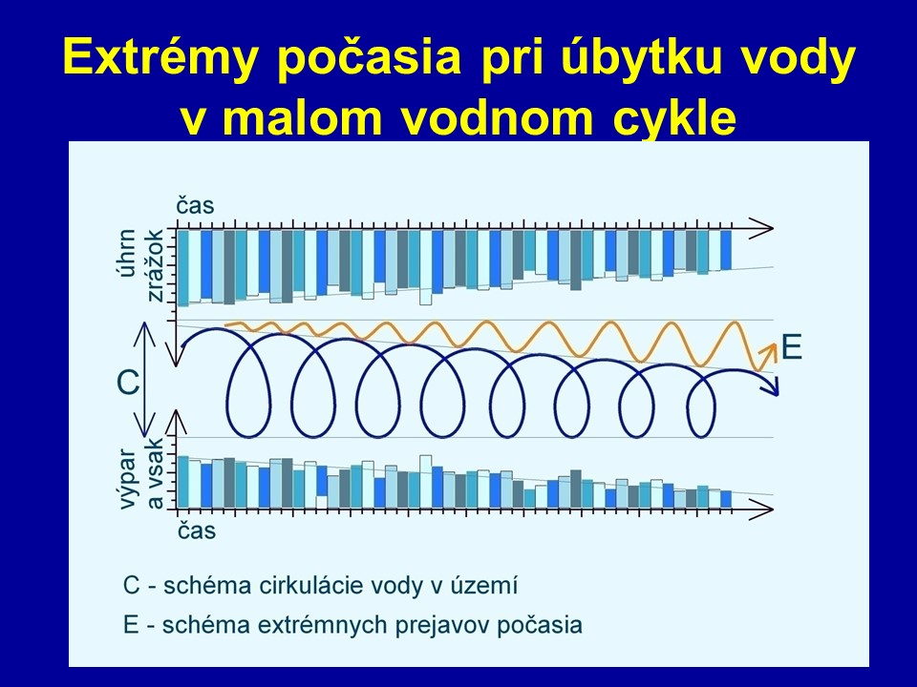

Slide 5
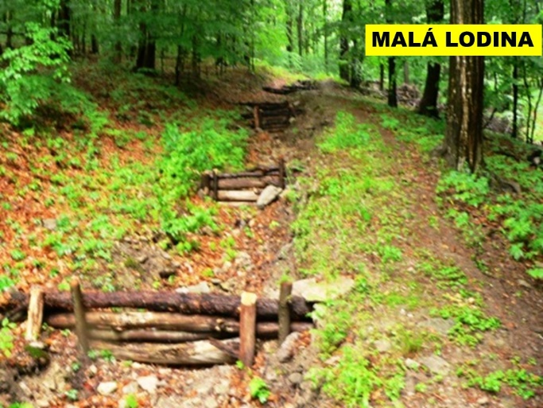
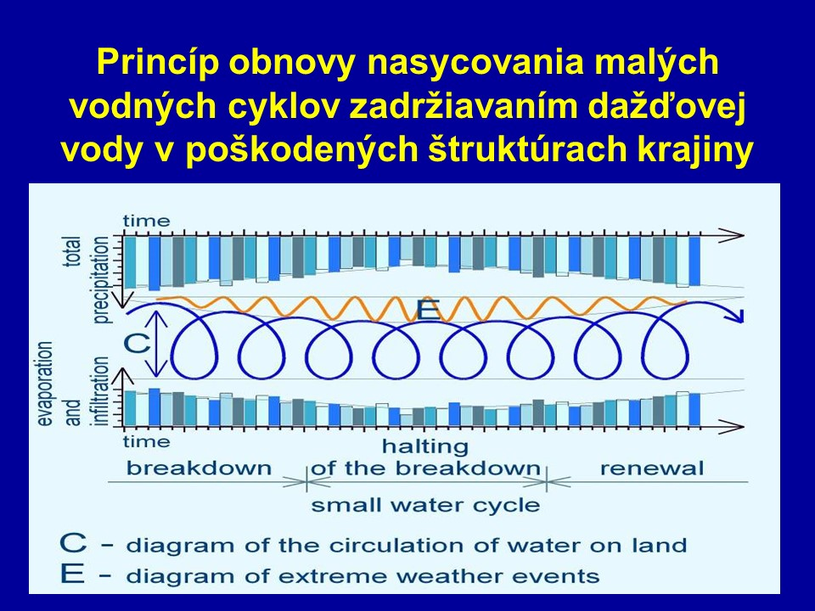
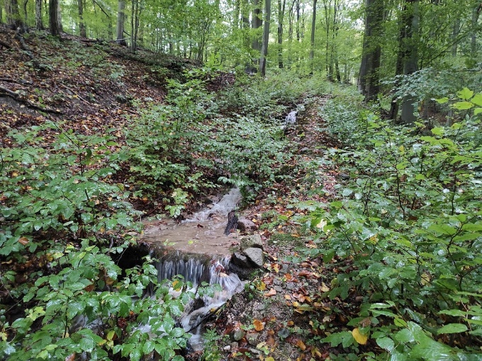
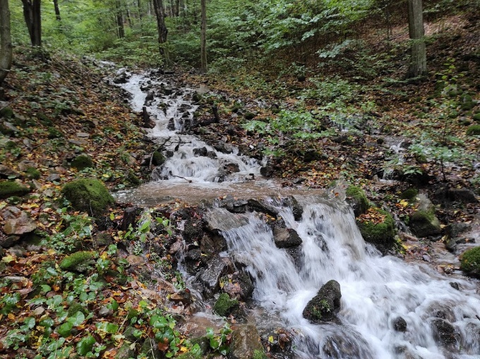

Slide 6
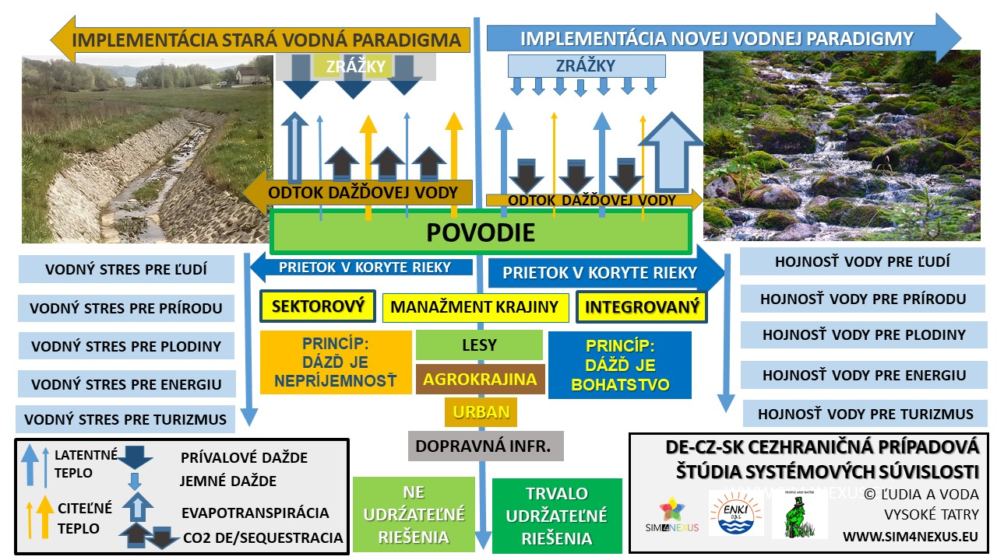

Slide 7
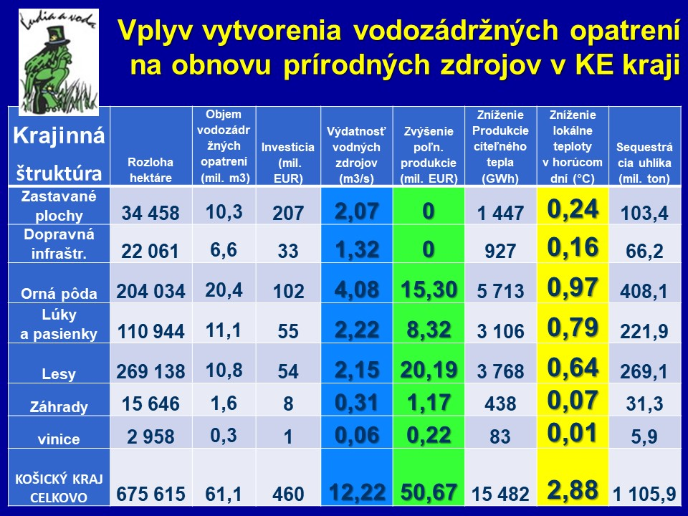

Slide 8
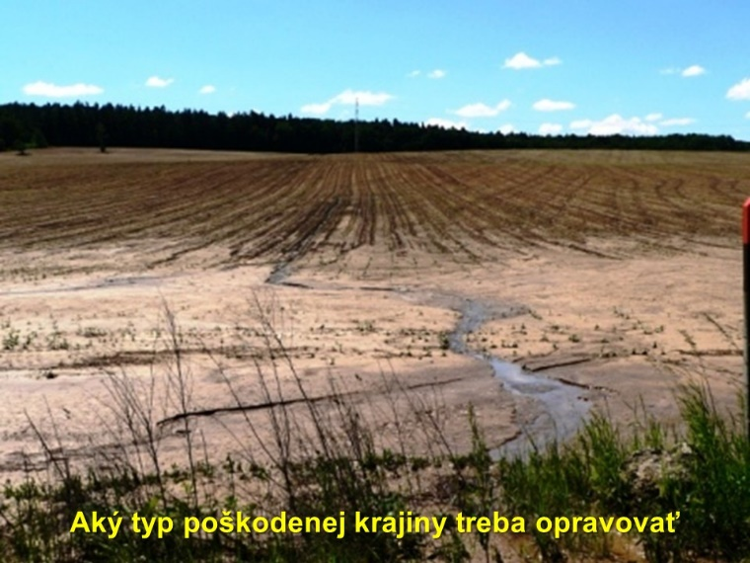
Čo potrebuje SPP?
  Regenerovať úrodnosť pôdy
Akými technológiami?
  Nechať všetku dažďovú vodu v krajine, lebo dažďová voda je softvérom FOTOSYNTÉZY a teda všetkého života v krajine
Aké finančné nástroje potrebuje SPP?
  Každého vlastníka/správcu pôdy motivovať zadržiavať dažďovú vodu na svojom pozemku a nie za nič nerobenie,

Slide 9
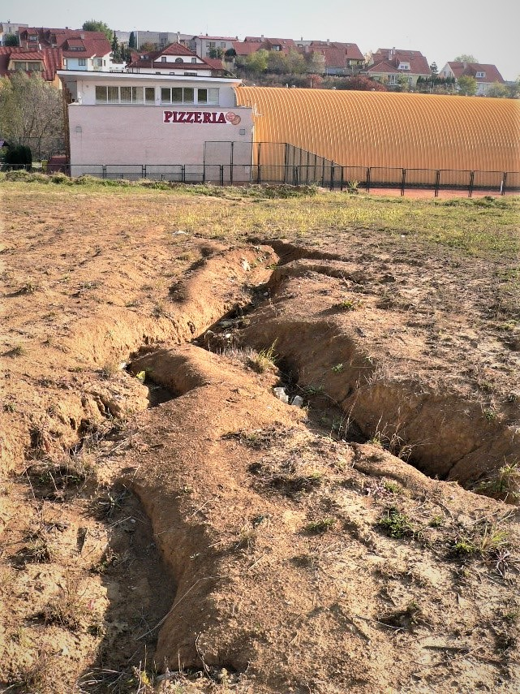
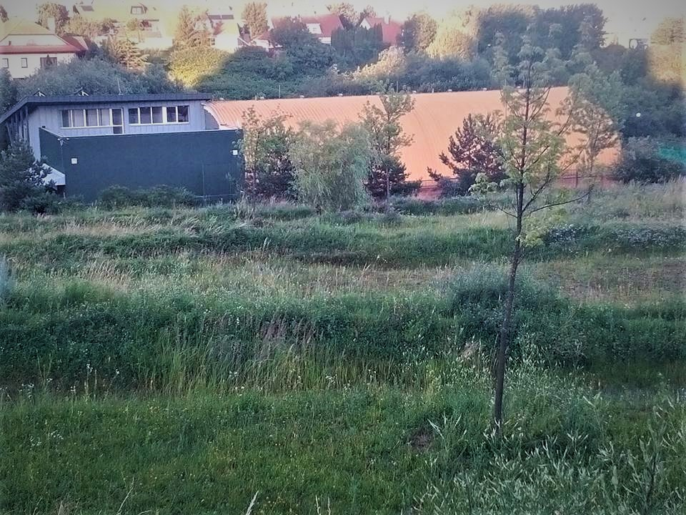
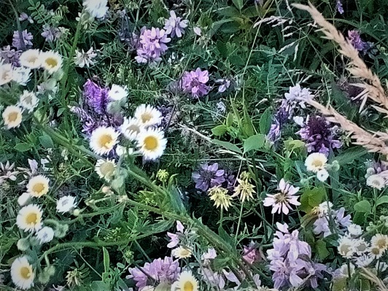
Ďakujem za pozornosť
Kravcik.Michal@gmail.com
0905 482 099

